Slide 1

ESTADÍSTICA GENERAL
CAPÍTULO 7: PROBABILIDAD condicional

Slide 2
Objetivos del capítulo
Aprender a utilizar la probabilidad condicional como herramienta para cuantificar la incertidumbre de los experimentos aleatorios que son ejecutados en dos o más etapas.

Slide 3
Probabilidad condicional
Para dos eventos A y B de un espacio muestral, con P(B) > 0, la probabilidad condicional de ocurrencia del evento A dado que el evento B ha ocurrido, está definida por:

Slide 4
Propiedades de la Probabilidad condicional
0 ≤ P(A/B) ≤ 1, para todo evento A y B
P(Ω/B)=1
Si los eventos A₁, A₂, ... , A_{k} son mutuamente excluyentes, entonces
P(A/B) = 1- P(A^{c} /B)
P(φ/B)=0
P[(A^{c}∩B)/C]=P(B/C)-P[(A∩B)/C]
P[(A∪B)/C]=P(A/C) + P(B/C)-P[(A∩B)/C]

Slide 5
Ejemplo 1
En una universidad el 70% de los estudiantes son de Ciencias y el 30% de Letras; de los estudiantes de Ciencias, el 60% son hombres y de los estudiantes de Letras son hombres el 40%. Sea A={El estudiante elegido es de Ciencias} y B={El estudiante elegido es varón}.
Ejemplo 22 – Página 100 de la Guía de Estadística General

Slide 6
Ejemplo 1
Si se elige aleatoriamente un estudiante. Calcular la probabilidad de que:
Sea un estudiante varón
Sea un estudiante varón, si es de Ciencias
Sea un estudiante de Ciencias, si es varón
 | Hombres | Mujeres | Total
Ciencias | 42% | 28% | 70%
Letras | 12% | 18% | 30%
Total | 54% | 46% | 100%
Ejemplo 22 – Página 100 de la Guía de Estadística General

Slide 7
La regla de la multiplicación
Se sabe que: P(A|B) = P(A∩B)/P(B) y P(B | A) = P(A∩B)/P(A), entonces se puede establecer que : P(A∩B) = P(A)P(B | A) = P(B)P(A | B).
Generalizando: Sean los eventos A₁, A₂, ... , A_{k} entonces:

Slide 8
Ejemplo 2
Si se eligen al azar 2 artículos de un cargamento de 250, de los cuales, 20 están defectuosos. Halle la probabilidad de que ambos estén defectuosos si:
a) La selección es sin reemplazo
Sean los eventos:
D_{i} = {el artículo seleccionado en el lugar i está defectuoso}
D^{C}_{i} = {el artículo seleccionado en el lugar i no está defectuoso}
b) La selección con reemplazo se deja como ejercicio.
Ejemplo 23 – Página 103 de la Guía de Estadística General

Slide 9
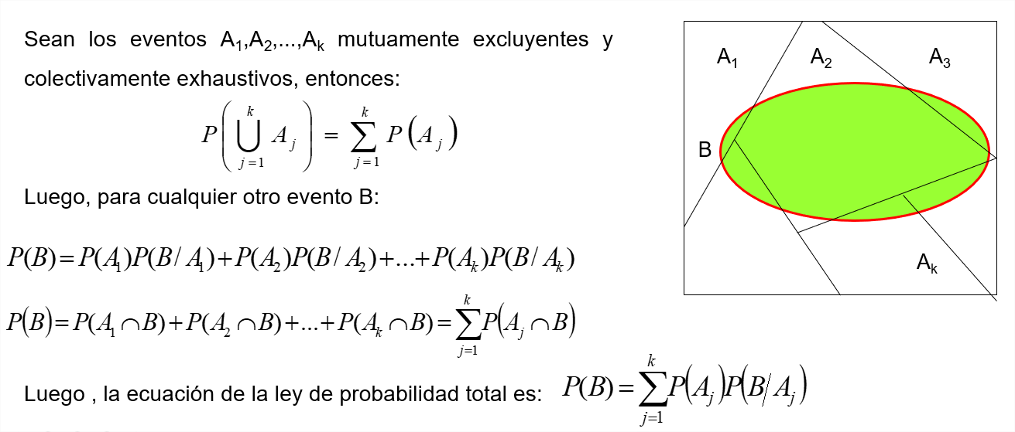
La ley de probabilidad total

Slide 10
Teorema de Bayes
Sean los eventos A₁, A₂,..., A_{k} mutuamente excluyentes y colectivamente exhaustivos con P(A_{j})>0 para j = 1, 2,..., k. Entonces para cualquier otro evento B tal que P(B) > 0 :

Slide 11
Teorema de Bayes
Nota.- En la igualdad anterior, obsérvese que en el numerador aparece la regla de la multiplicación y en el denominador la ley de probabilidad total.

Slide 12
Ejemplo 3
Los ingenieros de ventas 1, 2 y 3 estiman los costos de 30%, 20% y 50%, respectivamente, de todos los trabajos licitados por una compañía. Las probabilidades de cometer un error grave, al estimar el costo, de los ingenieros 1, 2 y 3 son 0.01, 0.03 y 0.02, respectivamente.
a) Halle la probabilidad de que se cometa error grave al estimar el costo en una licitación.
Sean los eventos: A_{i} = {el ing. “i” estima los costos de una licitación}, i = 1, 2, 3
E = {Se comete error grave al estimar el costo}
Según los datos se tiene:
Aplicando la ley de probabilidad total:
Ejemplo 26 – Página 105 de la Guía de Estadística General

Slide 13
Ejemplo 3
Si en una licitación en particular se incurre en un error grave al estimar los costos del trabajo. ¿Cuál es la probabilidad de que el ingeniero 2 haya cometido el error?
Aplicando el teorema de Bayes y usando el resultado de la pregunta (a):
c) Si en una licitación en particular no se incurre en un error grave al estimar los costos del trabajo. ¿Cuál es la probabilidad de que el ingeniero 3 haya hecho el trabajo? (se deja como ejercicio)
Ejemplo 26 – Página 105 de la Guía de Estadística General

Slide 14
Independencia de eventos
Los eventos A y B son independientes si cuando ocurre uno de ellos esto no afecta la probabilidad de ocurrencia del otro, o sea:
P(A|B)=P(A)
P(B|A)=P(B)
En otras palabras, las probabilidades condicionales son iguales a las probabilidades incondicionales.
Consecuencia: A y B son independientes si P(A∩P)=P(A)P(B) . Lo anterior es un resultado de la definición de independencia y de la regla de la multiplicación.

Slide 15
Independencia de eventos
Teorema: Si los eventos A y B son independientes entonces, también lo serán:
A y B^{c}
Demostración
A^{c} y B (la demostración se deja como ejercicio)
A^{c} y B^{c} (la demostración se deja como ejercicio)
NOTA: Los eventos A₁ y A₂ son condicionalmente independientes si:
P(A₁ ∩ A₂ / B) = P(A₁ / B) P( A₂ / B)

Slide 16
Independencia de k eventos
Los eventos A₁, A₂, ... , A_{k} son independientes si:
P(A_{i} ∩ A_{j} ) = P(A_{i}) P( A_{j}) ∀ i, j = 1, 2, …, k i ≠ j
P(A_{i} ∩ A_{j} ∩ A_{k} ) = P(A_{i}) P( A_{j}) P(A_{k}) ∀ i, j, k = 1, 2, …, k i ≠ j ≠ k
.
.
.
P(A₁ ∩ A₂ ∩ … ∩ A_{k} ) = P(A₁) P( A₂) …P(A_{k})
NOTA: Los eventos A₁ , A₂ , … , A_{k} son condicionalmente independientes si:
P(A₁ ∩ A₂ ∩ … ∩ A_{k} /B) = P(A₁ /B) P( A₂ /B) …P(A_{k} /B)

Slide 17
Ejercicio
En cierta ciudad la probabilidad de que llueva en un día cualquiera es 0.3 y de que ocurra un temblor en un día cualquiera es 0.4. Si estos eventos son independientes. Calcule la probabilidad de que en un día cualquiera:
a. Llueva y haya un temblor
b. Llueva pero no haya un temblor
c. Llueva o haya un temblor
d. No llueva ni haya un temblor
e. Llueva dado que ocurrió un temblor
Ejercicio 18 – Página 108 de la Guía de Estadística General

